Slide 1

Rzeszów, 13.12.2017

Slide 2
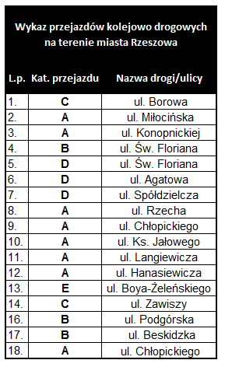
Przejazdy kolejowo-drogowe w Rzeszowie

Slide 3
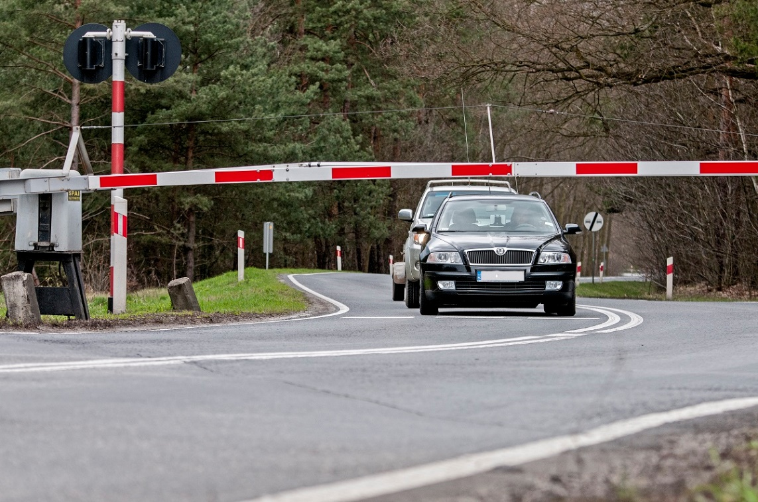
Przejazd kolejowo-drogowy
skrzyżowanie linii kolejowej
z drogą kołową w jednym poziomie

Slide 4
Przejazd kolejowo-drogowy
Art. 28. pkt 1. Prawa o Ruchu Drogowym: „Kierujący pojazdem, zbliżając się do przejazdu kolejowego oraz przejeżdżając przez przejazd, jest obowiązany zachować szczególną ostrożność. Przed wjechaniem na tory jest on obowiązany upewnić się, czy nie zbliża się pojazd szynowy, oraz przedsięwziąć odpowiednie środki ostrożności, zwłaszcza jeżeli wskutek mgły lub z innych powodów przejrzystość powietrza jest zmniejszona.”
Ponadto Art. 28. pkt 2. Prawa o Ruchu Drogowym określa: „Kierujący jest obowiązany prowadzić pojazd z taką prędkością, aby mógł go zatrzymać w bezpiecznym miejscu, gdy nadjeżdża pojazd szynowy lub gdy urządzenie zabezpieczające albo dawany sygnał zabrania wjazdu na przejazd.”

Slide 5
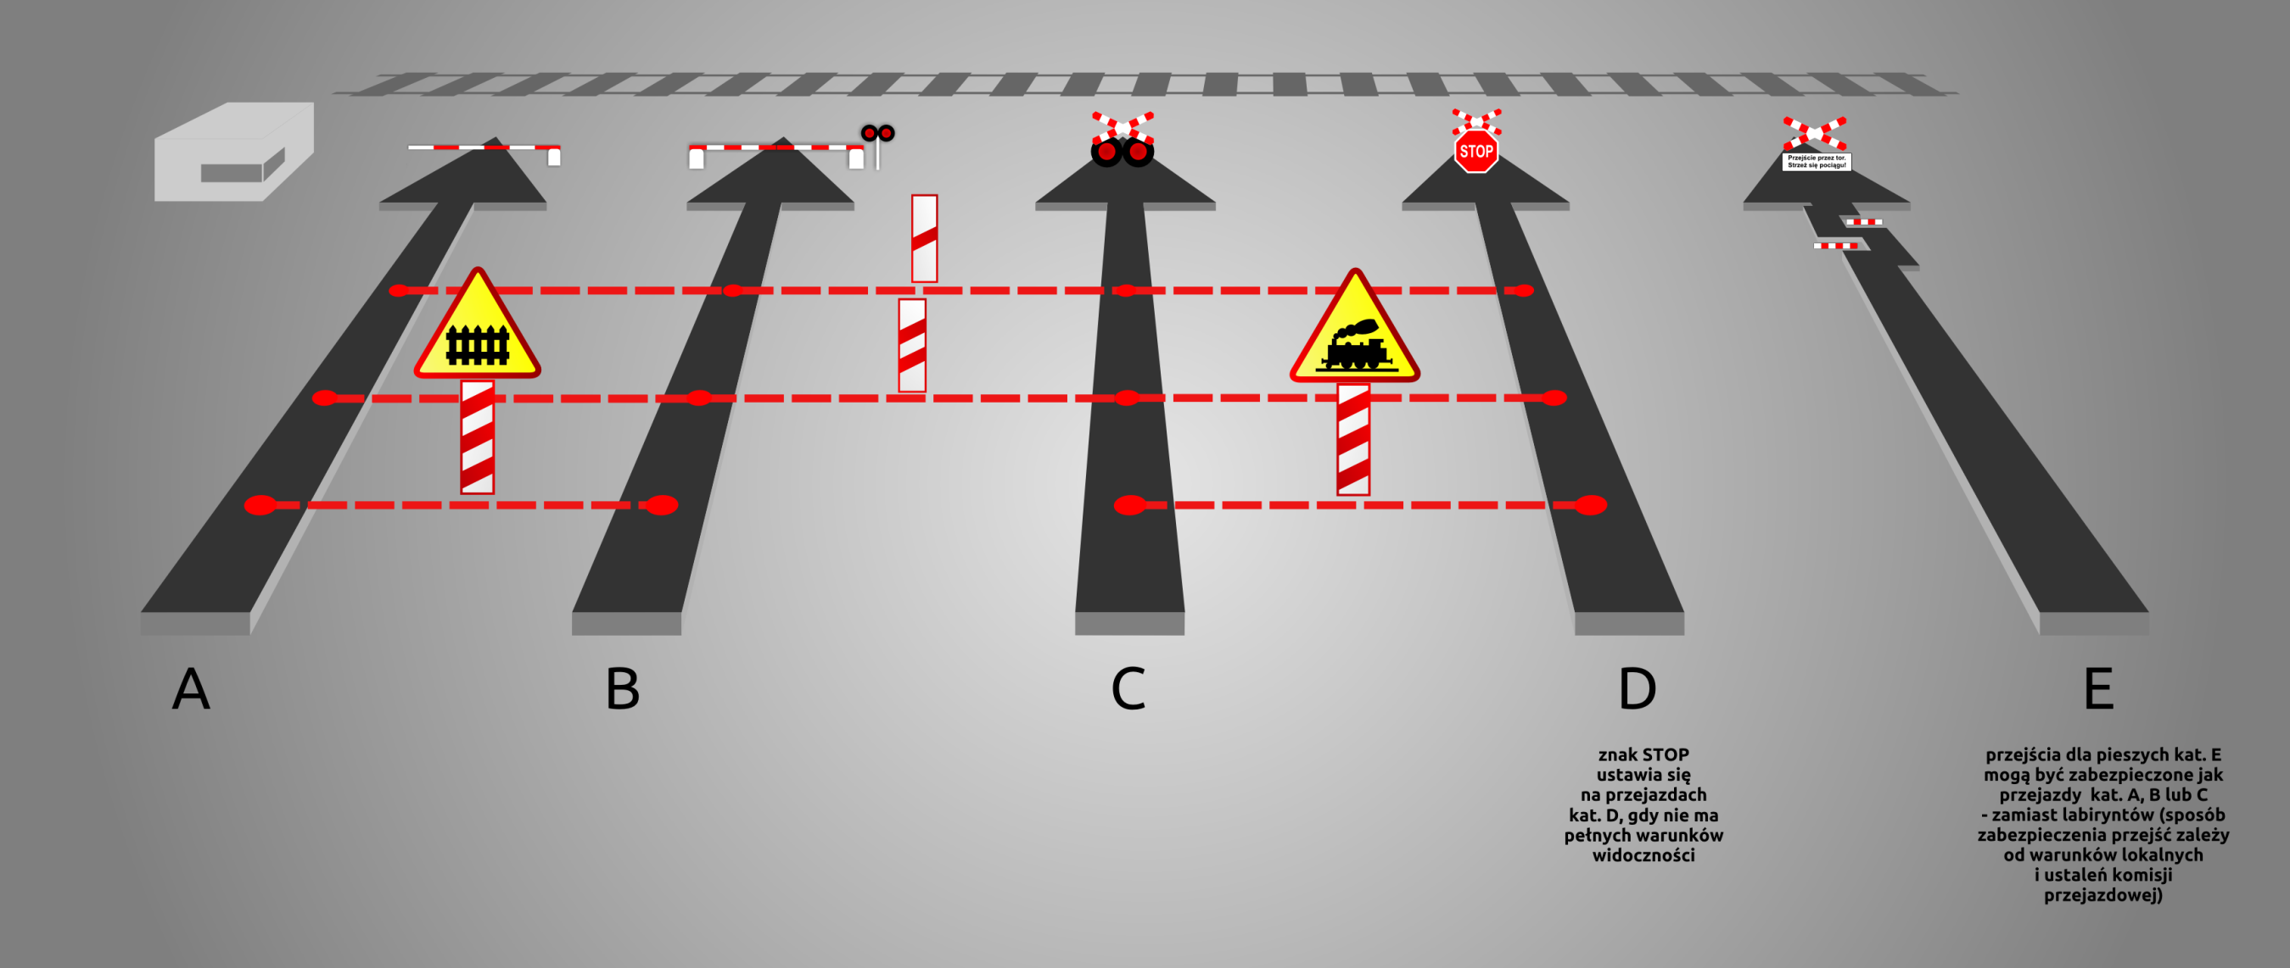
Kategorie przejazdów

Slide 6

Znaki występujące przed przejazdami
A9 – przejazd kolejowy z zaporami
za ustawienie i czytelność znaku
odpowiada zarządca drogi

Slide 7

Znaki występujące przed przejazdami
A10 – przejazd kolejowy bez zapór
za ustawienie i czytelność znaku
odpowiada zarządca drogi

Slide 8

Znaki występujące przed przejazdami
słupki wskaźnikowe:
G1a – umieszczany pod znakiem ostrzegawczym
G1b – umieszczany na 2/3 odległości znaku ostrzegawczego od przejazdu
G1c – umieszczany na 1/3 odległości znaku ostrzegawczego od przejazdu
G1d, e, f – umieszczane analogicznie jak słupki G1a, b, c, po lewej stronie, na drodze
o dozwolonej prędkości >60km/h, w przypadku widoczności przejazdu z odległości mniejszej niż 100 metrów lub na drodze jednokierunkowej
za ustawienie i czytelność znaków
odpowiada zarządca drogi
G1d
G1e
G1f
G1a
G1b
G1c

Slide 9

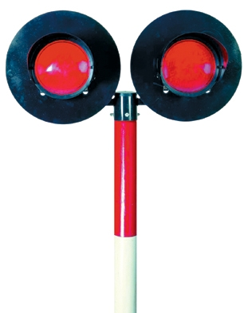

Znaki występujące przed przejazdami
B20 – STOP
za ustawienie i czytelność znaku
odpowiada zarządca drogi
sygnalizacja przejazdowa
za ustawienie i czytelność znaku
odpowiadają
PKP Polskie Linie Kolejowe S.A.

Slide 10

Znaki występujące przed przejazdami
G3 – krzyż świętego Andrzeja
przed przejazdem jednotorowym
za ustawienie i czytelność znaku odpowiadają
PKP Polskie Linie Kolejowe S.A.

Slide 11

Znaki występujące przed przejazdami
G4 – krzyż świętego Andrzeja
przed przejazdem wielotorowym
za ustawienie i czytelność znaku odpowiadają
PKP Polskie Linie Kolejowe S.A.

Slide 12

Znaki występujące przed przejazdami
G2 – tabliczka „sieć pod napięciem”
ustawiana przed przejazdami
na liniach zelektryfikowanych
za ustawienie i czytelność znaku odpowiadają
PKP Polskie Linie Kolejowe S.A.

Slide 13

Zabezpieczenia występujące przed przejazdami
rogatki – mają zastosowanie
na przejazdach kat. A i B
sygnalizacja – ma zastosowanie na przejazdach kat. B i C
oraz niektórych kat. A

Slide 14
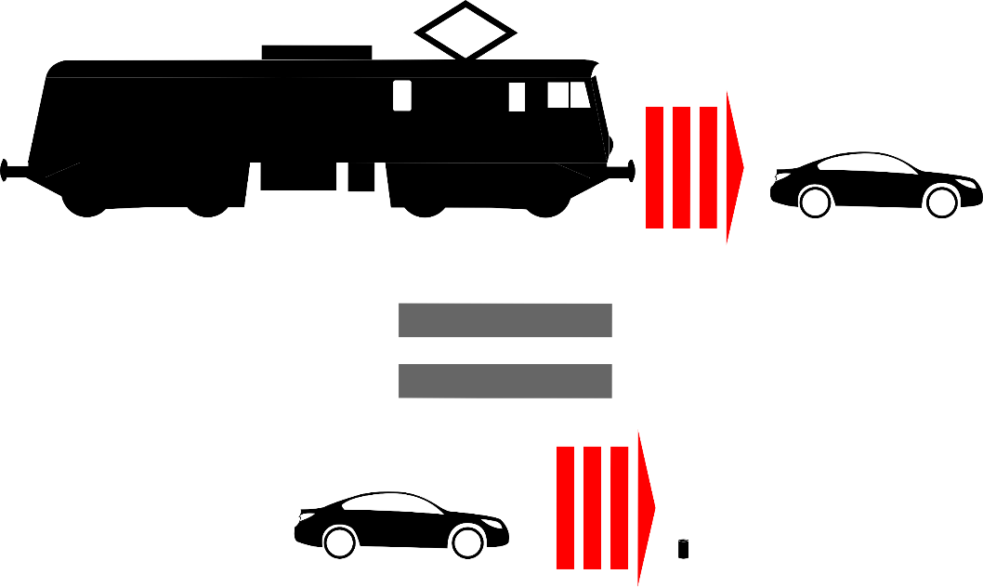
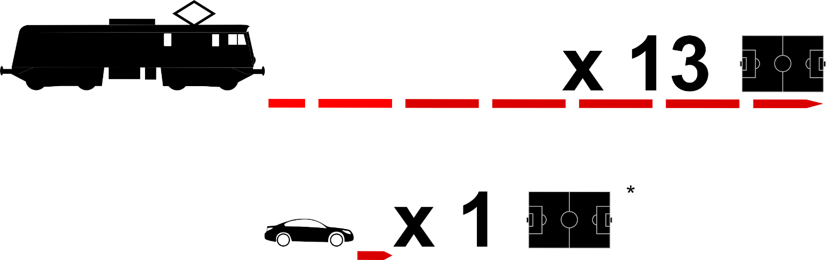
Pociąg a samochód
Siła, z jaką pociąg
miażdży samochód,
jest porównywalna do siły,
z jaką samochód miażdży
aluminiową puszkę.
Droga hamowania pociągu
jadącego z v=160 km/h
może wynieść nawet do 1300 m;
to tyle, ile 13 długości
boisk do piłki nożnej,
droga hamowania samochodu*
jest 13x krótsza.
* łączny dystans przejeżdżany w trakcie reakcji i hamowania przy v=100km/h

Slide 15
Statystyki
Liczba wypadków i kolizji na przejazdach/przejściach kat. A-E
z udziałem pojazdów i pieszych w Polsce

Slide 16
Statystyki
14 001 szt. – liczba przejazdów/przejść kat. A-E
na liniach eksploatowanych i nieeksploatowanych w Polsce
200 szt. – liczba zdarzeń na przejazdach/przejściach
kat. A-E w Polsce

Slide 17
Statystyki

Slide 18
Statystyki

Slide 19
Statystyki
Liczba ciężko rannych w wypadkach na przejazdach/przejściach w Polsce

Slide 20
Statystyki
Liczba zabitych w wypadkach na przejazdach/przejściach w Polsce

Slide 21
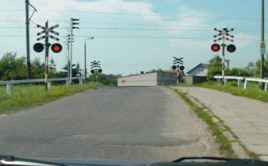
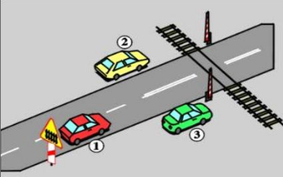
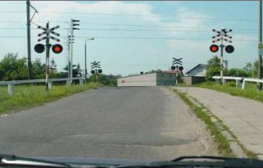
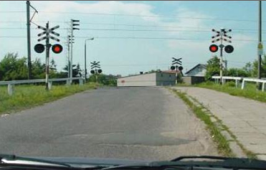
Testy egzaminacyjne
NIE
NIE
Czy te dwa na przemian migające sygnały czerwone zezwalają
na wjazd za sygnalizator, jeżeli do przejazdu nie zbliża się pociąg?
Czy te pojazdy zatrzymały się prawidłowo?
TAK
NIE
Czy te dwa na przemian migające sygnały czerwone
zabraniają wjazdu za sygnalizator?
Czy te dwa na przemian migające sygnały czerwone
oznaczają uszkodzoną sygnalizację świetlną?

Slide 22
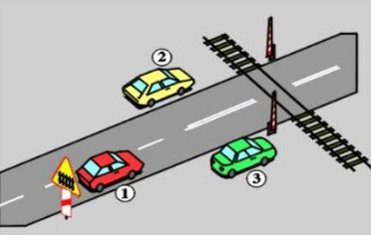
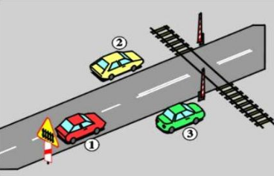
Testy egzaminacyjne
Przykładowe pytania testów egzaminacyjnych
TAK
TAK
Czy pojazd 2 jest zaparkowany nieprawidłowo?
Czy pojazd 3 jest zaparkowany nieprawidłowo?
TAK
TAK
Czy zagrożenie bezpieczeństwa ruchu drogowego
na przejeździe kolejowym może stworzyć kierujący pojazdem,
który wjeżdża na tory bez upewnienia się, czy nie zbliża się pociąg?
Czy zagrożenie bezpieczeństwa ruchu drogowego
na przejeździe kolejowym może stworzyć kierujący pojazdem,
który wyprzedza pojazdy bezpośrednio przed przejazdem?

Slide 23
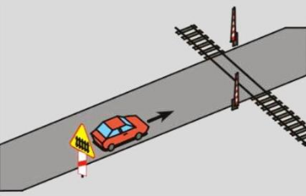
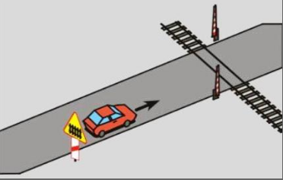
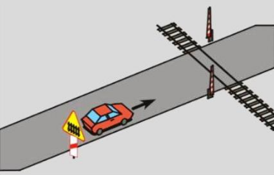
Testy egzaminacyjne
Przykładowe pytania testów egzaminacyjnych
TAK
NIE
Czy zagrożenie bezpieczeństwa ruchu drogowego
na przejeździe kolejowym może stworzyć kierujący pojazdem,
który wyprzedza pojazdy na przejeździe?
Czy w tej sytuacji kierujący pojazdem nie ma obowiązku
upewnienia się, czy nadjeżdża pociąg?
TAK
NIE
Czy w tej sytuacji kierujący pojazdem powinien
zachować szczególną ostrożność?
Czy w tej sytuacji kierujący pojazdem powinien
obserwować tylko prawą stronę drogi?

Slide 24
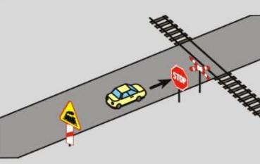
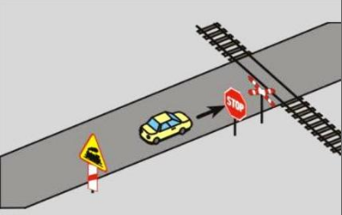
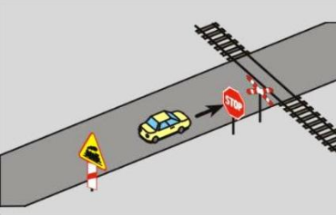
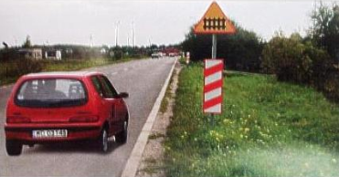
Testy egzaminacyjne
Przykładowe pytania testów egzaminacyjnych
NIE
NIE
Czy w tej sytuacji kierujący pojazdem powinien
zatrzymać pojazd przed znakiem stop?
Czy w tej sytuacji kierujący pojazdem może przejechać przez przejazd
bez zatrzymania, jeżeli upewnił się, że nie zbliża się pociąg?
NIE
TAK
Czy w tej sytuacji kierujący pojazdem może nie upewniać się,
czy nadjeżdża pociąg, gdyż przejazd strzeżony jest przez dróżnika?
Czy widząc te znaki umieszczone na drodze o dopuszczalnej prędkości
przekraczającej 60 km/h, kierujący pojazdem jest ostrzeżony
o przejeździe kolejowym z zaporami?

Slide 25
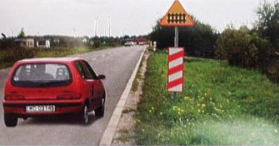
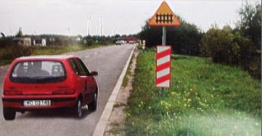
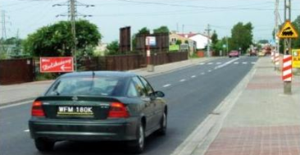
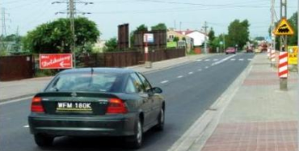
Testy egzaminacyjne
Przykładowe pytania testów egzaminacyjnych
NIE
TAK
Czy widząc te znaki umieszczone na drodze o dopuszczalnej prędkości
przekraczającej 60 km/h, kierujący pojazdem jest ostrzeżony
o przejeździe kolejowym bez zapór?
Czy widząc te znaki umieszczone na drodze o dopuszczalnej prędkości
przekraczającej 60 km/h, kierujący pojazdem
jest w odległości 150-300 m od przejazdu kolejowego?
TAK
NIE
Czy widząc te znaki umieszczone na drodze o dopuszczalnej prędkości nieprzekraczającej 60 km/h, kierujący pojazdem jest ostrzegany
o przejeździe kolejowym bez zapór?
Czy widząc te znaki umieszczone na drodze o dopuszczalnej prędkości nieprzekraczającej 60 km/h, kierujący pojazdem jest ostrzegany
o przejeździe kolejowym z zaporami?

Slide 26
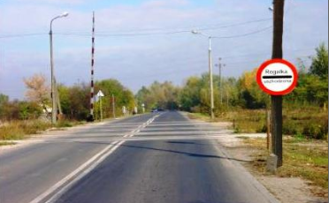
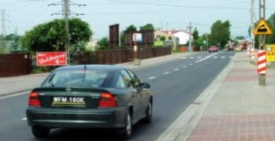
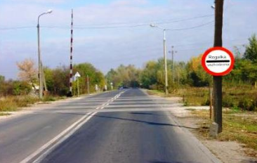
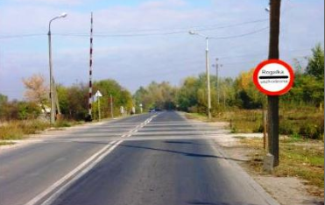
Testy egzaminacyjne
Przykładowe pytania testów egzaminacyjnych
TAK
TAK
Czy widząc te znaki umieszczone na drodze o dopuszczalnej prędkości nieprzekraczającej 60 km/h, kierujący pojazdem jest w odległości
do 100 m od przejazdu kolejowego?
Czy widząc ten znak kierujący pojazdem
powinien zatrzymać pojazd przed znakiem?
NIE
NIE
Czy widząc ten znak kierujący pojazdem
może nie zatrzymywać pojazdu,
jeżeli przy znaku nie ma dróżnika?
Czy widząc ten znak kierujący pojazdem
może zatrzymać pojazd za znakiem,
bezpośrednio przed torem kolejowym?

Slide 27
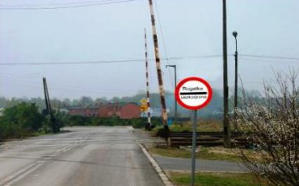
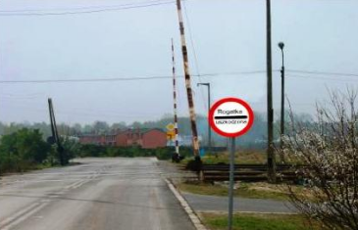
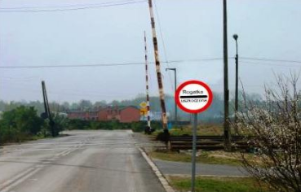
Testy egzaminacyjne
Przykładowe pytania testów egzaminacyjnych
TAK
TAK
Czy po zatrzymaniu pojazdu przed tym znakiem,
kierujący powinien oczekiwać na nadejście dróżnika?
Czy po zatrzymaniu pojazdu przed tym znakiem,
kierujący nie może kontynuować jazdy, jeżeli dróżnik na to nie zezwala?
NIE
TAK
Czy po zatrzymaniu pojazdu przed tym znakiem,
kierujący może kontynuować jazdę, jeżeli nie ma dróżnika
i upewnił się, że nie zbliża się pociąg?
Widząc dwa na przemian migające czerwone sygnały przed przejazdem kolejowym, kierujący pojazdem powinien zatrzymać pojazd?

Slide 28
Testy egzaminacyjne
Przykładowe pytania testów egzaminacyjnych
NIE
TAK
Widząc dwa na przemian migające czerwone sygnały
przed przejazdem kolejowym, kierujący pojazdem może przejechać
przez przejazd, jeżeli upewnił się, że nie zbliża się pociąg?
Widząc dwa na przemian migające czerwone sygnały
przed przejazdem kolejowym, kierujący pojazdem powinien
zachować szczególną ostrożność?
TAK
TAK
Czy kierującemu pojazdem nie wolno wjechać na przejazd kolejowy,
jeżeli opuszczanie zapór zostało rozpoczęte?
Czy kierującemu pojazdem nie wolno wjechać na przejazd kolejowy,
jeżeli podnoszenie zapór nie zostało zakończone?

Slide 29
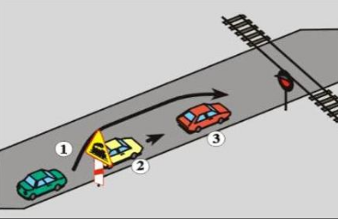
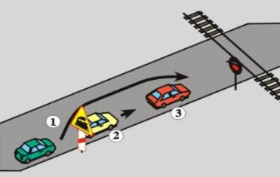
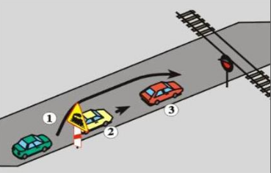
Testy egzaminacyjne
Przykładowe pytania testów egzaminacyjnych
TAK
TAK
Czy kierującemu pojazdem nie wolno wjechać na przejazd kolejowy,
jeżeli po drugiej stronie przejazdu nie ma miejsca do kontynuowania jazdy?
Czy w tej sytuacji kierujący pojazdem 1
nie może wyprzedzić pojazdów 2 i 3?
TAK
NIE
Czy w tej sytuacji kierujący pojazdem 1 nie może ominąć pojazdu 3?
Czy w tej sytuacji kierujący pojazdem 1 może przejechać przez przejazd?

Slide 30
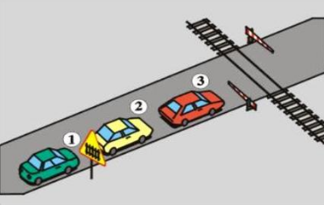
Testy egzaminacyjne
Przykładowe pytania testów egzaminacyjnych
W tej sytuacji, gdy zatrzymanie trwa ponad jedną minutę,
światła zewnętrzne może wyłączyć kierujący pojazdem:
2

Slide 31
10 niewłaściwych zachowań kierowców
ignorowanie znaku STOP
wjazd na przejazd pomimo włączonej sygnalizacji ostrzegawczej
wjazd na przejazd przy zamykających się rogatkach
omijanie zamkniętych rogatek
wjazd na przejazd przy otwierających się rogatkach
wjazd na przejazd pomimo zbliżającego się pociągu
wjazd na przejazd bez uprzedniego upewnienia się, że nie nadjeżdża pociąg
wjazd na przejazd pomimo braku możliwości kontynuowania dalszej jazdy
jazda „na pamięć”, czyli „po tych torach nic nie jeździ”
lub „o tej porze nic nie jeździ”
wjeżdżanie w zamknięte rogatki

Slide 32
Pożądane zachowania kierowców
zachowanie odpowiedniej odległości przed poprzedzającym samochodem,
ma na celu zapobieganie sytuacjom, w których kierowca jadący z tyłu zostaje
„uwięziony” na przejeździe z powodu braku możliwości kontynuowania jazdy
co zrobić gdy już się zostanie „zamkniętym” na przejeździe?
wyłamać rogatkę
w momencie, gdy samochód jest unieruchomiony:
należy włączyć pierwszy bieg i z przekręconym kluczykiem w stacyjce
zjechać z torów
można próbować go zepchnąć z przejazdu, pod warunkiem,
że nie nadjeżdża jeszcze pociąg
gdy widać już pociąg, uciec jak najdalej od miejsca potencjalnego wypadku

Slide 33
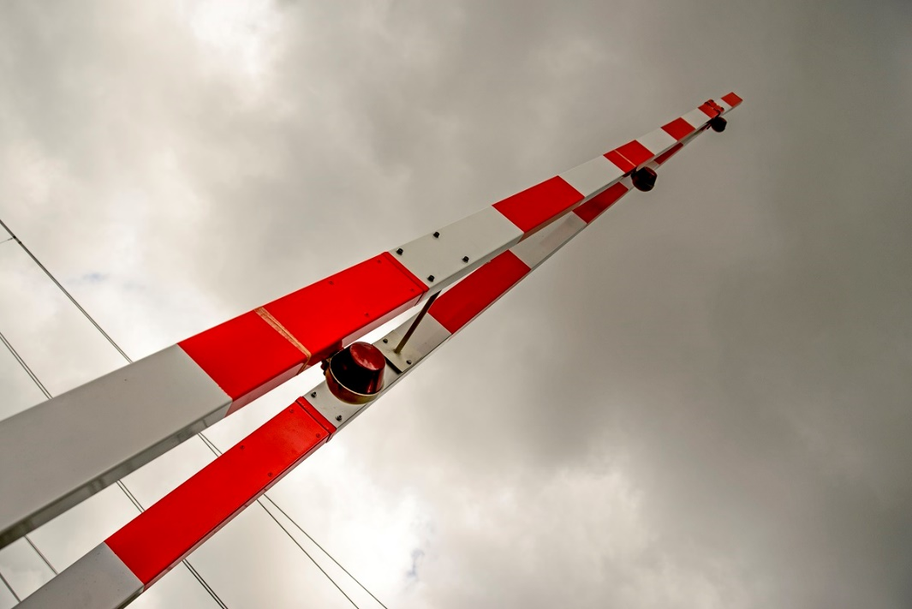
Zachowania w grupie kierowców na przejeździe
Mylna ocena sytuacji:
kierowca przede mną zdążył, ja też zdążę
nie będę hamował przed przejazdem,
bo kierowca za mną nie zdąży wyhamować

Slide 34
Zasada ograniczonego zaufania
Przejazdy kat. A-C wyposażone są w urządzenia elektroniczne,
które pomagają kierowcom pokonać przejazd w bezpieczniejszy sposób.
Należy pamiętać jednak, że tak jak inne urządzenia elektroniczne, tak i rogatki
czy sygnalizacja świetlna lub dźwiękowa może ulec uszkodzeniu.
Podobnie jest z dróżnikami, którzy mogą np. zasłabnąć i nie zamknąć rogatek
w odpowiednim momencie.
DLATEGO DOJEŻDŻAJĄC DO KAŻDEGO PRZEJAZDU,
UPEWNIJ SIĘ DODATKOWO, CZY W POBLIŻU NIE MA POCIĄGU!!!

Slide 35
Zasada działania przejazdu kat. B
przejazdy kat. B zamykane są po najechaniu pociągu na czujnik
przed zamknięciem rogatek włącza się sygnalizacja dźwiękowa i świetlna
WAŻNE!!! NIE LEKCEWAŻ SYGNALIZACJI!
W MOMENCIE GDY ŚWIATŁA ZACZNĄ MIGAĆ, MOŻESZ NIE MIEĆ
JUŻ CZASU, ABY OPUŚCIĆ PRZEJAZD, NARAŻAJĄC TYM SAMYM SWOJE ŻYCIE, A TAKŻE ŻYCIE INNYCH!
W czasie, który mija od zapalenia się sygnalizacji świetlnej do opuszczenia rogatek, pociąg jadący z prędkością 160 km/h przebywa drogę 577 m.

Slide 36
Co się dzieje w głowie kierowcy?
czy zawsze jestem „obecny” (świadomie kontroluję wszystko)
podczas prowadzenia pojazdu?
czy zdarza mi się „jeździć na pamięć”?
czy wykonuję czynności mechanicznie?
czy niska częstotliwość z jaką poruszają się pociągi na niektórych przejazdach
(małe prawdopodobieństwo wystąpienia wypadku) powoduje wzrost chęci
do ryzykowania podczas przekraczania przejazdów kolejowo-drogowych?

Slide 37


